Slide 1

안전/보건/환경(SHE) 관리 계획서
2019년
O O O O 주식회사

Slide 2
❑ 목 차
안전보건환경(SHE) 경영 방침
협력회사 책임과 역할
공사 공정표
작업 위험성 평가
사고발생시 비상연락체계
SHE 교육 계획
안전보호구 지급계획
안전관리비 집행 계획
조직/인력 운영 방안
비산먼지 방지계획
건설폐기물 처리계획

Slide 3
        1. 안전보건환경(SHE) 경영방침
O O O 주식회사는 안전∙보건∙환경을 기업경영의 기본
으로 인식하고 모든 작업의 최우선 과제로 삼겠습니다.
------------------------------------------------------------------------------------------------------------------------------------------------------------------------------------------------------------------------------------------------------------------------------------------------
O O O 주식회사 대표이사 O O O (서 명)

Slide 4
        2. 협력회사 책임과 역할
구분 | 협력회사 책임 / 역할 | 비고
대표이사 | ○ ○ ○ ○ ○ ○ ○
안전관리자 (시공관리자) | ○ ○ ○ ○ ○ ○ ○ ○ ○ ○ ○

Slide 5
        3. 공사 공정표

Slide 6
4. 작업 위험성 평가
가. 중점 위험요소 및 관리 방안
구분 | 내용
붕괴 및 매몰사고에 대한 관리계획 | 1) 굴착 시 붕괴 방지대책 - 신호수 배치로 안전 감시, 토사의 변화에 대비 - 굴착선 단부 중량물 및 토사 등 자재 적치를 금지하여 붕괴 및 매몰사고 대비 2) 연약지반으로 인한 대책수립 - 터파기 한 바닥면 평탄하게 지반 고르기 시행

Slide 7
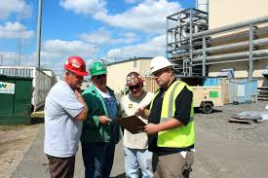
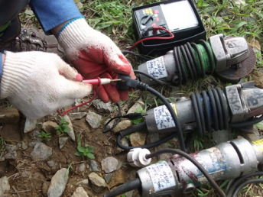
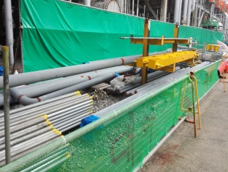
4. 작업 위험성 평가
나. 공종별 위험성 평가
순서 | 위험성 | 대책
1.작업계획 수립
2. 공도구 점검 및 장비 점검
3. 자재 반입

Slide 8
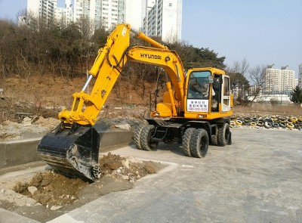
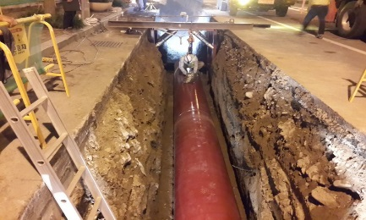

4. 작업 위험성 평가
나. 공종별 위험성 평가
순서 | 위험성 | 대책
4. 굴착 작업
5. 배관 부설
6. 용접작업

Slide 9
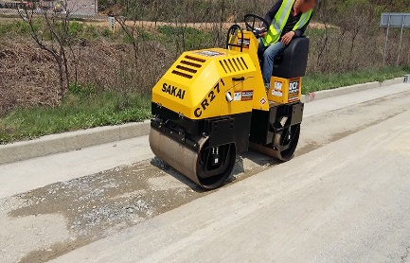
4. 작업 위험성 평가
나. 공종별 위험성 평가
순서 | 위험성 | 대책
7. 되메우기

Slide 10
        5. 사고 발생시 비상연락 체계
비상연락 체계
1) 사고발생 보고체계
- 최초 발견자는 우리회사 상황실에 사고내용 통보
- 시공관리자는 협력회사 사용부서에게 관련 사실 통보
2) 비상조직(연락망)
119 / 경찰서
최초 발견자
상황실
협력회사 사용부서
시공관리자
협력회사 대표
OR 비상조직
안전총괄책임자
시공관리자
현장소장
사고 조사반
복구반
통제반

Slide 11
        6. SHE 교육 계획
SHE 교육 계획
교육 항목 | 대상 | 교육 내용 | 비 고

Slide 12
        7. 안전보호구 지급계획
안전보호구 확보 및 지급 계획
번호 | 항목 | 안전관리자 | 시공관리자 | 용접작업 |  | 포장작업 |  | 일반작업 |  | 계
 |  |  |  | 인원 | 수량 | 인원 | 수량 | 인원 | 수량 | 인원 | 수량
1 | 안전모
2 | 안전화
3 | 반사조끼
4 | 안전장갑
5 | 안전대
6 | 보안경
7 | 보안면
8 | 귀마개
9 | 귀덮개
10 | 방진마스크
11 | 방독마스크
12 | 송기마스크
13 | 공기호흡기

Slide 13
        8. 안전관리비 집행 계획
안전관리비 집행(안)
구 분 | 작업단계(Steps)
공사명
계약금액
예상 안전관리비
세부 내역
품 명 | 수 량 | 단 위 | 단 가 | 금 액 | 사용처 | 비고
근로자 형광조끼 | 10 | EA | 8,000 | 80,000 | 현장 배치 시
보 안 경 | 10 | EA | 6,000 | 60,000 | 현장 배치 시
안 전 띠 | 10 | EA | 6,500 | 65,000 | 현장 배치 시
안전벨트 | 10 | EA | 50,000 | 500,000 | 현장 배치 시
추락 방지대 | 10 | EA | 40,000 | 400,000 | 현장 배치 시
합계 |  |  |  | 1,105,000

Slide 14
9. 조직/인력 운영 방안
SHE 관리 조직도
인력구성
대표이사
구분 | 기본인력 | 추가인력 |  | 예상 투입 총 인력
 |  | Min | Max | Min | Max
인원
안전관리자
시공관리자
▶ SHE미인증자 교육 계획
: 교육시간, 교육자, 교육내용 등
토 목
기 계
장 비
설 계

Slide 15
9. 조직/인력 운영 방안
인력운용 상세현황
담 당 | 성 명 | 보유 자격증 | 기초안전 보건교육 이수여부 | 기타

Slide 16
10. 비산먼지 방지계획
비산먼지 등 발생억제시설 및 조치계획
배출 공정 | 주요 억제시설 및 조치 계획

Slide 17
11. 건설 폐기물 처리계획
건설 폐기물 분리 배출계획
건설폐기물의 보관 방법
건설 폐기물의 종류별 발생 예상량 및 처리계획
건설폐기물의 종류별 발생 예상량 및 발생주기 |  |  |  |  | 건설폐기물의 처리계획
분류 | 분류번호 | 종류 | 발생량 | 발생주기 | 처리 구분 | 운반자 | 운반량 | 업체명 | 처리 방법 | 처리량 (톤)

